Slide 1

Gestione e governance del rischio di cibersicurezza marittima
CSP003_S_M
Presentazione a cura di:
Professoressa Nineta Polemi

Slide 2
Argomenti
Il panorama delle minacce alla sicurezza informatica
Attacchi e Volontà
Fasi della gestione del rischio
Rapporti sulla sicurezza (Politiche, BCP, DRP)
Sicurezza della catena di approvvigionamento
Fasi della gestione del rischio marittimo

Slide 3
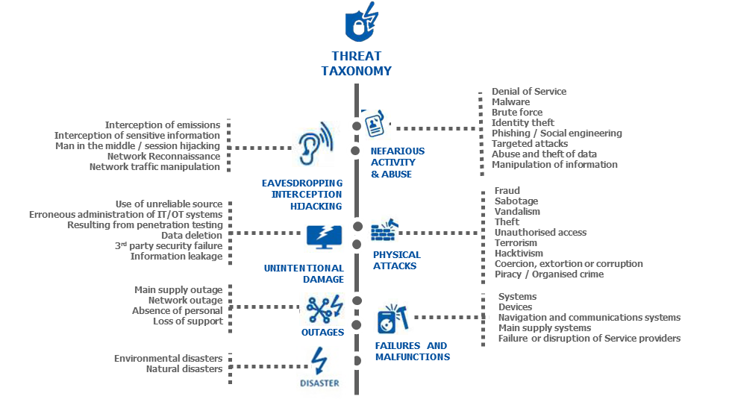
Il panorama delle minacce informatiche marittime

Slide 4
MinacceThr | Tecniche | Beni e servizi marittimi come obiettivi
Ransomware | Accesso iniziale | Persone, sistemi IT, dispositivi finali IT, componenti di rete e comunicazione, informazioni e dati, ecc.
 | Esecuzione | Sistemi IT, dispositivi finali IT Componenti di rete e comunicazione, ecc.
 | Persistenza | Persone, Servizi dell'Autorità, Servizi di supporto, ecc.
 | Escalation dei privilegi | Persone, sistemi IT, dispositivi finali IT, ecc.
 | Difesa Evasione | Sistemi IT, dispositivi finali IT Componenti di rete e comunicazione, infrastrutture mobili, infrastrutture fisse, ecc.
 | Accesso alle credenziali | Persone, sistemi IT, dispositivi finali IT, ecc.
 | Scoperta | Persone, sistemi IT, dispositivi finali IT, componenti di rete e comunicazione, ecc.
 | Movimento laterale | Persone, sistemi IT, dati, ecc.
 | Collezione | Ormeggio delle navi/ Servizi di sicurezza e protezione, persone, servizi di supporto, servizi di stoccaggio temporaneo e permanenza Servizi di distribuzione e trasferimento, ecc.
 | Comando e controllo | Sistemi IT, dati, servizi di attracco/carico e scarico delle navi, servizi di distribuzione e trasferimento, telefonia mobile/infrastrutture, sistemi e reti OT, ecc.
 | Esfiltrazione | Dispositivi finali IT, sistemi IT, componenti di rete e comunicazione, sistemi e reti OT, ecc.
 | Impatto | Sistemi IT, dispositivi finali IT, componenti di rete e comunicazione, informazioni e dati, ecc.
Malware | Violazione della sicurezza | Dispositivi finali IT, sistemi IT, informazioni e dati, ecc.
Ingegneria sociale | Ricognizione | Persone, sistemi IT, servizi delle autorità, servizi di sicurezza, sistemi di sicurezza, ecc.
 | Sviluppo delle risorse | Persone, sistemi IT, servizi delle autorità, sistemi di sicurezza, informazioni e dati, ecc.
 | Accesso iniziale | Persone, sistemi IT/OT, ecc.
 | Esecuzione | Persone, sistemi IT, ecc.
Minacce contro la disponibilità (DDoS) | Sviluppo delle risorse | Sistemi IT, infrastrutture mobili/fisse, ecc.
 | Difesa Evasione | Sistemi IT, dispositivi finali IT, componenti di rete e comunicazione, ecc.
 | Impatto | Sistemi informatici, infrastrutture mobili/fisse, servizi di ormeggio delle navi, servizi di carico/scarico/ distribuzione e trasferimento delle navi, servizi di supporto/autorità/sicurezza, ecc.
Minacce contro la disponibilità (minacce di Internet) | Accesso iniziale | Dispositivi finali IT, ecc.
 | Scoperta | Dispositivi finali IT, ecc.
 | Collezione | Dispositivi finali IT, sistemi IT, ecc.
 | Impatto | Dispositivi finali IT, ecc.
Disinformazione -Misinformazione | Ricognizione | Persone, sistemi IT e dispositivi finali...
 | Sviluppo delle risorse | Persone, dispositivi/sistemi finali IT,
 | Accesso iniziale | Persone, dispositivi/sistemi finali IT, ecc.
 | Esecuzione | Persone, dispositivi/sistemi finali IT, ecc.
 | Impatto | Persone, dispositivi/sistemi finali IT, ecc.
Attacchi alla catena di approvvigionamento | Ricognizione | Sia per i fornitori che per i clienti
 | Sviluppo delle risorse | Sia per i fornitori che per i clienti
 | Accesso iniziale | Sia per i fornitori che per i clienti

Slide 5
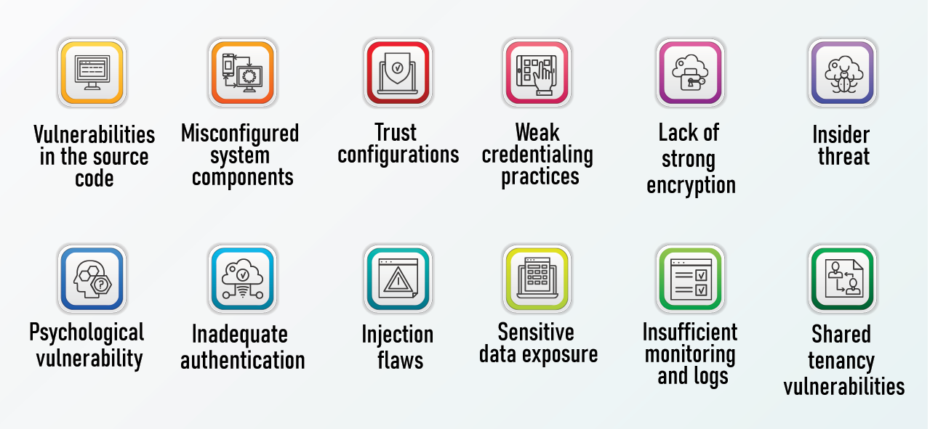
Vulnerabilità comuni

Slide 6

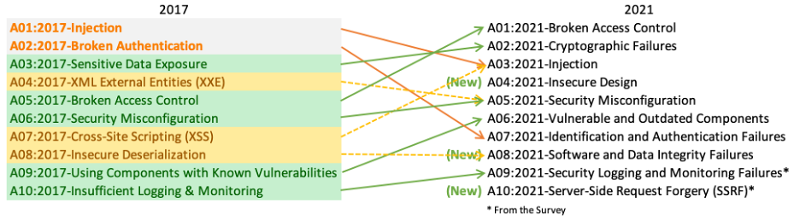
OWASP Top 10 dei rischi e delle vulnerabilità per la sicurezza
Controllo degli accessi non funzionante
Fallimenti crittografici
Iniezione
Design insicuro
Errata configurazione della sicurezza
Componenti vulnerabili e obsoleti
Errori di identificazione e autenticazione
Guasti al software e all'integrità dei dati
Errori di registrazione e monitoraggio della sicurezza
Falsificazione della richiesta lato server
Ultimo aggiornamento settembre 2021:Dettagli
2022 CWE Top 25 delle debolezze software più pericolose
OWASP top 10 PDF dettagliato

Slide 7


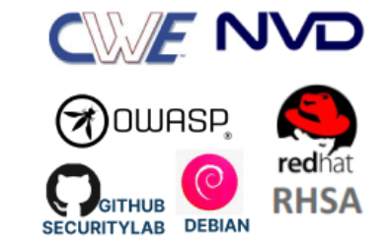
Database ed elenchi di vulnerabilità
CWE: Enumerazione delle debolezze comuni
Un elenco di tipi di debolezza del software e dell'hardware sviluppato dalla comunità
CVE Enumerazione delle vulnerabilità comuni
NVD BANCA DATI NAZIONALE DELLE VULNERABILITÀ
OSWAP : La Top 10 di OWASP è un documento di sensibilizzazione standard per gli sviluppatori e la sicurezza delle applicazioni Web. Rappresenta un ampio consenso sui rischi più critici per la sicurezza delle applicazioni web.
SecLists.Org Archivio delle mailing list sulla sicurezza
Laboratorio di sicurezza GitHub
DEBIAN
RedHat RHSA

Slide 9
Fasi RM
Fase 1: Cartografia
Criticità dei servizi elettronici
Identificazione delle risorse
Interdipendenze delle risorse
Fase 2: Valutazione dell'impatto
Valutazione dell'impatto personale
Valutazione d'impatto del gruppo
Valutazione dell'impatto totale
Fase 3: Analisi delle minacce
Identificazione delle minacce
Valutazione della minaccia
Fase 4: Analisi della vulnerabilità
Identificazione delle vulnerabilità
Valutazione teorica della vulnerabilità
Valutazione pratica della vulnerabilità
Valutazione finale della vulnerabilità
Fase 5: Analisi del rischio
Calcolo del valore di rischio
Stima del livello di rischio
Fase 6: Contromisure
Raccomandare contromisure
Selezione delle contromisure
Fase 7: Segnalazione di sicurezza
Notes:
9

Slide 10
Fase 1: Cartografia
Criticità dei servizi elettronici
Identificazione delle risorse
Interdipendenze delle risorse
Rappresentante legale
Gestione
Rappresentante legale
Gestione
1. Identificazione dei servizi elettronici critici
2. Identificazione dei partecipanti
3. Identificazione degli utenti
Amministratori
Utenti locali
5. Identificazione/dipendenze di H/W e S/W
4. Identificazione delle risorse di dati
Notes:
10

Slide 11
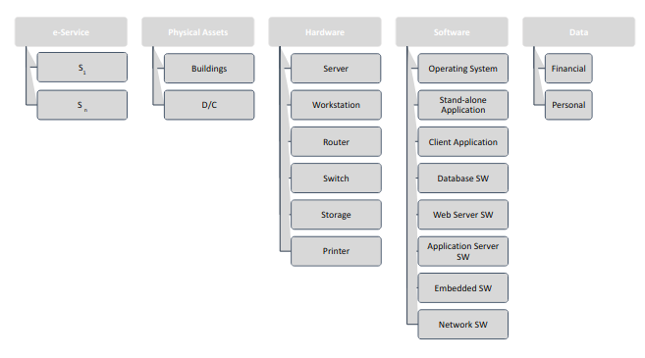
Fase 1: Cartografia
Criticità dei servizi elettronici
Identificazione delle risorse
Interdipendenze delle risorse

Slide 12
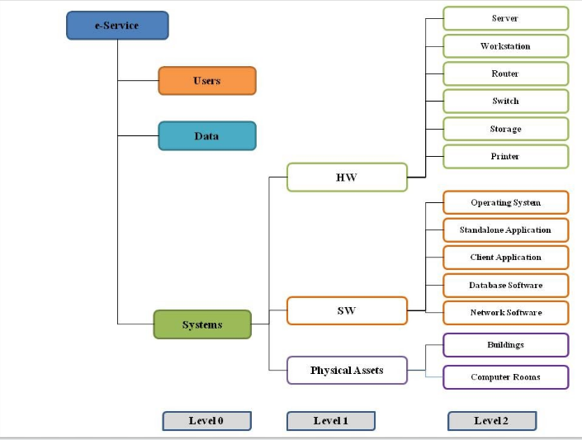
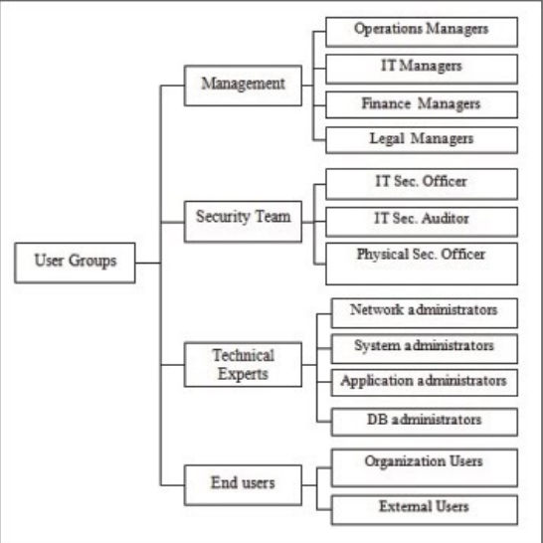
Fase 1: Cartografia
Criticità dei servizi elettronici
Identificazione delle risorse
Interdipendenze delle risorse
Modello patrimoniale
Modello utente

Slide 13
Fase 2: Valutazione dell'impatto
Valutazione dell'impatto personale
Valutazione d'impatto del gruppo
Valutazione dell'impatto totale
Livello di impatto | Valore | Descrizione | Perdita finanziaria
Molto alto (VH) | 5 | Impatto catastrofico | > 10.000.000 €
Alto (H) | 4 | Impatto significativo | < =10.000.000 €
Medio (M) | 3 | Impatto moderato | <=1.000.000 €
Basso (L) | 2 | Basso impatto | <= 100.000 €
Molto basso (VL) | 1 | Impatto minore | <= 10.000 €
Notes:
13

Slide 14
Fase 3: Analisi delle minacce
Identificazione delle minacce
Valutazione della minaccia
Livello di minaccia | Descrizione
Molto alto (VH) | Una volta al mese
Alto (H) | Una volta ogni quattro mesi
Medio (M) | Una volta all'anno
Basso (L) | Una volta ogni tre anni
Molto basso (VL) | Non più di una volta ogni 10 anni
Notes:
14

Slide 15
Fase 3: Analisi delle minacce
Identificazione delle minacce
Valutazione della minaccia
Scala delle minacce |  |  | Descrizione del livello di minaccia
Classe di minaccia | Valore Intervallo (%) | Valore predefinito (%) | Storia degli incidenti | Intuizione e conoscenza | Informazioni sociali
Molto alto (5) | (80-100] | 100 | Questa minaccia si è concretizzata più di una volta nell'ultimo anno (periodo di 12 mesi). | Si prevede che questa minaccia si verifichi all'interno delle attività del partner commerciale con una probabilità molto elevata (più dell'80% di probabilità). | Si prevede che questa minaccia si verifichi all'interno delle attività del partner commerciale con una probabilità molto elevata (più dell'80% di probabilità).
Alto (4) | (60-80] | 80 | Questa minaccia si è concretizzata una volta nell'ultimo anno (periodo di 12 mesi). | Si prevede che questa minaccia si verifichi all'interno delle attività del partner commerciale con un'alta probabilità. (61-80% di probabilità) | Si prevede che questa minaccia si verifichi all'interno delle attività del partner commerciale con un'alta probabilità. (61-80% di probabilità)
Medio (3) | (40-60] | 60 | Negli ultimi due anni si è verificato più di un episodio di questa minaccia. | Si prevede che questa minaccia si verifichi all'interno delle attività del partner commerciale con una probabilità media. (41-60% di probabilità) | Si prevede che questa minaccia si verifichi all'interno delle attività del partner commerciale con una probabilità media. (41-60% di probabilità)
Basso (2) | (20-40] | 40 | Negli ultimi due anni si è verificato al massimo un episodio di questa minaccia. | Si prevede che questa minaccia si verifichi all'interno delle attività del partner commerciale con una bassa probabilità. (probabilità 21-40%) | Si prevede che questa minaccia si verifichi all'interno delle attività del partner commerciale con una bassa probabilità. (probabilità 21-40%)
Molto basso (1) | [1 - 20] | 20 | Negli ultimi 3 anni si è verificato al massimo un episodio di questa minaccia o non si è verificato alcun episodio. | Si prevede che questa minaccia si verifichi all'interno delle attività del partner commerciale con una probabilità molto bassa. (con una probabilità massima del 20%) | Si prevede che questa minaccia si verifichi all'interno delle attività del partner commerciale con una probabilità molto bassa (al massimo il 20% di probabilità).
Notes:
15

Slide 16
Fase 4: Analisi della vulnerabilità
Identificazione delle vulnerabilità
Valutazione teorica della vulnerabilità
Valutazione pratica della vulnerabilità
Valutazione finale della vulnerabilità
Livello di impatto | Descrizione
Alto (H) | La probabilità dello scenario peggiore è > 66%.
Medio (M) | La probabilità dello scenario peggiore è compresa tra il 33% e il 66%.
Basso (L) | La probabilità dello scenario peggiore è < 33%.
Notes:
16

Slide 17
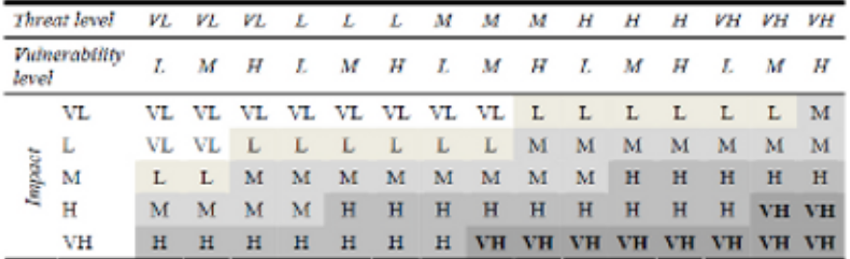
Fase 5: Analisi del rischio
Calcolo del valore di rischio
Stima del livello di rischio
Livello di impatto | Valore | Descrizione
Molto alto (VH) | 5 | Se R ≥ 5.000.000
Alto (H) | 4 | 150.000 ≤ R < 5.000.000
Medio (M) | 3 | 10.000 ≤ R < 150.000
Basso (L) | 2 | 1.000 ≤ R < 10.000
Molto basso (VL) | 1 | R < 1.000
Notes:
17

Slide 18
Approccio socio-tecnico alla stima del rischio
Avversario con pp specifiche
Rischio= Minaccia x Vulnerabilità x Impatto x Profilo psicologico dell'avversario
Esistono quindi 5 componenti essenziali di un modello di minaccia:
Profilo dell'avversario (hacker)
Minaccia
La tecnica di attacco (per sfruttare la minaccia) dipenderà dal punteggio del profilo psicologico (pp) (chi ha un punteggio pp più alto sarà in grado di selezionare un attacco sofisticato e
Vulnerabilità (debolezza) I
Impatto (Conseguenze) (un valore di pp più alto implica un impatto più elevato)
(Kioskli, K., Polemi N., 2020)
A seconda della sua pp utilizza
Tecnica di attacco
Da sfruttare:
Vulnerabilità
Il che ha conseguenze che dipendono dal tipo di
Impatto
Sul:
Asset digitali o l'intero sistema IT

Slide 19
Fase 6: Contromisure
Raccomandare contromisure
Selezione delle contromisure
Una metodologia RM raccomanda un gran numero di contromisure appropriate per ogni asset che è stato valutato con rischio molto alto (VH) nella precedente Fase 5 o per quegli asset che i membri del Security Team e la Governance decidono di proteggere. Le contromisure proposte sono suddivise in gruppi in base al tipo di minacce e agli asset che sono in grado di proteggere.
Notes:
19

Slide 20
Fase 7: Segnalazione di sicurezza
In questa fase finale verranno generati i seguenti rapporti di sicurezza utilizzando i risultati di tutte le fasi precedenti:
Rapporto sul modello di asset
Relazione sulla valutazione d'impatto
Rapporto di valutazione delle minacce
Rapporto di valutazione della vulnerabilità.
Relazione sulla valutazione dei rischi - Relazione sul trattamento dei rischi
Politica di sicurezza
Notes:
20

Slide 21
Sistema di gestione della sicurezza delle informazioni (ISMS)
ISMS: un approccio sistematico per stabilire, implementare, gestire, monitorare, rivedere, mantenere e migliorare la sicurezza delle informazioni di un'organizzazione per raggiungere gli obiettivi aziendali. Si basa su una valutazione del rischio e sui livelli di accettazione del rischio dell'organizzazione, progettati per trattare e gestire efficacemente i rischi. Analizzare i requisiti per la protezione delle risorse informative e applicare i controlli appropriati (ISO2700X).
Notes:
21

Slide 22
Selezione di contromisure/controlli
ISO 27002 per l'implementazione e la gestione dei controlli
NIST2020 Controlli di sicurezza e privacy per i sistemi ICT
SANS Top 20 (20 controlli più importanti)
UCI
CIS Elenco di controllo

Slide 23
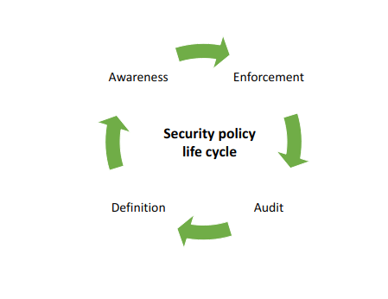
Politica di sicurezza
Regole, direttive e pratiche che regolano le modalità di gestione, protezione e distribuzione degli asset all'interno di un'organizzazione e dei suoi sistemi ICT. [ISO/IEC PDTR 13335-1 (11/2001)].
Notes:
23

Slide 24
Politica generale
Politiche specifiche
(ad esempio BCP, DRP)
Procedura di sicurezza (SP1)
Procedura di sicurezza (SP2)
........
Procedura di sicurezza (SPn)

Slide 25
8.1 Applicazione:
8.2 Sensibilizzazione e formazione:
Modello di esempio di politica di sicurezza
1.Introduzione 1.1 Scopo 1.2 Ambito di applicazione | 4. Controllo degli accessi e protezione dei dati 4.1 Controllo degli accessi 4.2 Protezione dei dati | 7. Conformità e revisione 7.1 Conformità 7.2 Audit e revisione
2. Governance e responsabilità 2.1 La governance della cybersecurity 2.2 Responsabilità dei dipendenti | 5. Sicurezza della rete e del sistema 5.1 Sicurezza della rete 5.2 Sicurezza del sistema | 8. Applicazione e conseguenze 8.1 Esecuzione 8.2 Sensibilizzazione e formazione:
3. Valutazione e gestione del rischio 3.1 Valutazione del rischio: 3.2 Mitigazione del rischio | 6. Risposta e segnalazione degli incidenti 6.1 Risposta agli incidenti: 6.2 Relazioni:

Slide 26
Modello di esempio di BCP
Analisi dell'impatto aziendale Sulla base del RA, valutare l'impatto di questi rischi sui vari aspetti dell'attività (personale, navi, carico, comunicazione, ecc.). | 4. Contingenze della catena di approvvigionamento Identificare porti o percorsi alternativi nel caso in cui le opzioni primarie non siano disponibili. Mantenere la comunicazione con fornitori, venditori e partner per accordi alternativi. | 7. Continuità finanziaria e operativa Stabilire riserve finanziarie o coperture assicurative per mitigare le perdite finanziarie durante le interruzioni. Sviluppare piani per mantenere le operazioni di base anche durante le crisi, per garantire la continuità dei servizi.
2. Piano di risposta alle emergenze Stabilire una squadra di risposta alle emergenze con ruoli e responsabilità designati. Definire le procedure per la risposta immediata agli incidenti (ad esempio, protocolli di evacuazione, comunicazione di emergenza). | 5. Strategia di comunicazione Stabilire canali di comunicazione ridondanti (satellitari, radio, terrestri) per una comunicazione continua durante le interruzioni. Sviluppare un protocollo di comunicazione per gli stakeholder interni ed esterni durante le crisi. | 8. Test e formazione Condurre regolarmente esercitazioni e simulazioni per verificare l'efficacia del BCP. Fornire una formazione continua ai dipendenti per garantire la consapevolezza e la preparazione all'attuazione del BCP.
3. Sicurezza della nave e del personale Implementare i protocolli di sicurezza e la formazione degli equipaggi per gestire le emergenze in mare. Assicurarsi che le imbarcazioni siano equipaggiate con le necessarie attrezzature di sicurezza e che dispongano di piani di emergenza. | 6. Backup dei dati e ripristino informatico Eseguite regolarmente il backup dei dati critici e mantenete l'archiviazione fuori sede per garantire la disponibilità delle informazioni. Sviluppare piani di recupero IT per ripristinare i sistemi in caso di attacchi informatici o guasti ai sistemi. | 9. Revisione e aggiornamento Rivedere e aggiornare regolarmente il BCP in base all'evoluzione dei rischi, delle normative o delle lezioni apprese da incidenti passati. 10. Conformità normativa Assicurare che il BCP sia conforme ai regolamenti e agli standard marittimi stabiliti dalle autorità competenti.

Slide 27
Politiche specifiche
Aggiornamenti e patch regolari
Politica del firewall
Forti controlli di accesso
Backup regolari
Formazione e sensibilizzazione dei dipendenti
Crittografia
Piano di risposta agli incidenti
Monitoraggio e registrazione
Gestione del rischio dei fornitori
Audit e test di sicurezza regolari

Slide 28
Criteri del firewall (esempio)
Obiettivo: L'obiettivo principale del firewall è proteggere la rete interna da accessi non autorizzati, consentendo al contempo al traffico legittimo di entrare e uscire in modo efficiente.
Regole del traffico:
Traffico in entrata:
Consentire il traffico HTTP (porta 80) e HTTPS (porta 443) in entrata per i server web.
Consentire l'accesso SSH (porta 22) in entrata solo ai sistemi amministrativi designati.
Per impostazione predefinita, nega tutto il traffico in entrata.
Traffico in uscita:
Consentire il traffico in uscita per i protocolli HTTP, HTTPS, DNS e NTP per tutti gli utenti interni. Consentire il traffico SMTP in uscita (porta 25) solo dal server di posta elettronica.
Per impostazione predefinita, nega tutto il traffico in uscita.
Accesso remoto:
Consentire l'accesso VPN remoto (tramite IPSec o SSL) agli utenti remoti autorizzati.
Autenticare gli utenti remoti utilizzando l'autenticazione a più fattori (MFA).
Registrazione e monitoraggio:
Abilitare la registrazione di tutto il traffico negato per indagare su potenziali minacce.
Monitorare regolarmente i log del firewall per individuare anomalie e incidenti di sicurezza.
Aggiornamenti e manutenzione:
Aggiornare regolarmente il firmware del firewall e le patch di sicurezza per ridurre le vulnerabilità note. Programmare finestre di manutenzione per gli aggiornamenti del firewall per ridurre al minimo le interruzioni del servizio.

Slide 29
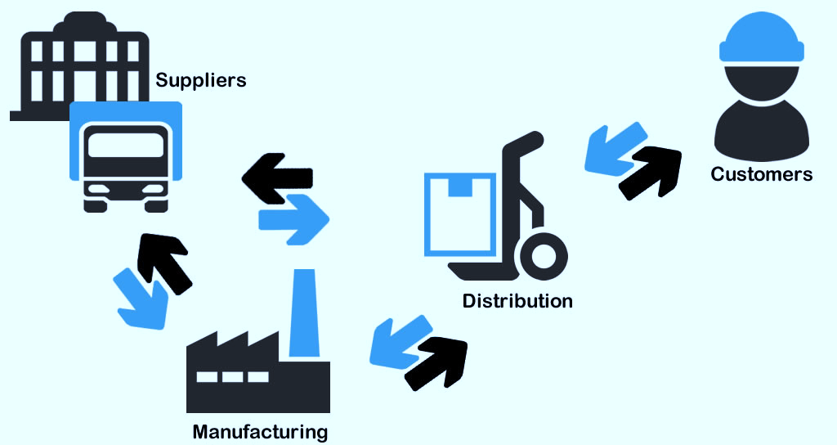
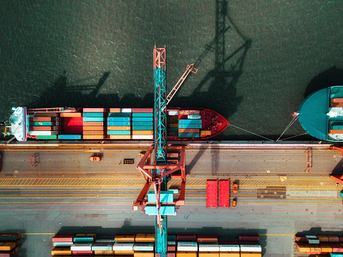

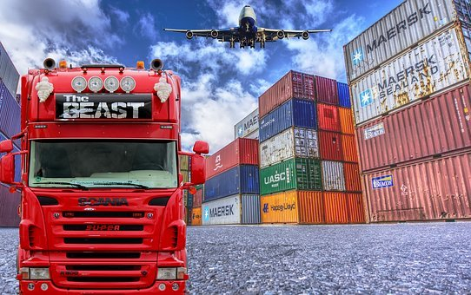

Servizio Catena di fornitura
Il Supply Chain Service (SCS) è considerato la rete degli operatori della catena di fornitura e delle loro unità di supporto che funzionano per la transazione delle risorse, per sviluppare servizi, per trasferire le risorse sottostanti in servizi di supporto e di base e per fornire i servizi al cliente finale/utente.
Servizio Catena di fornitura
Fonte http://wifimurahlaju.blogspot.com/2017/08/supply-chain-service-output.html
Notes:
Per la fornitura del sistema SCS, i partner commerciali interagiscono tra loro per eseguire una serie di processi (ad esempio, ordine di acquisto di veicoli, spedizione di merci, ecc.) Per svolgere questi processi, essi gestiscono un gruppo di asset (ad esempio, il sistema ERP, le stampanti per l'emissione dell'ordine, i sistemi SCADA come le gru a cavalletto e i sistemi di controllo remoto per lo stivaggio del carico).

Slide 30
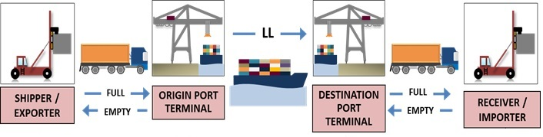
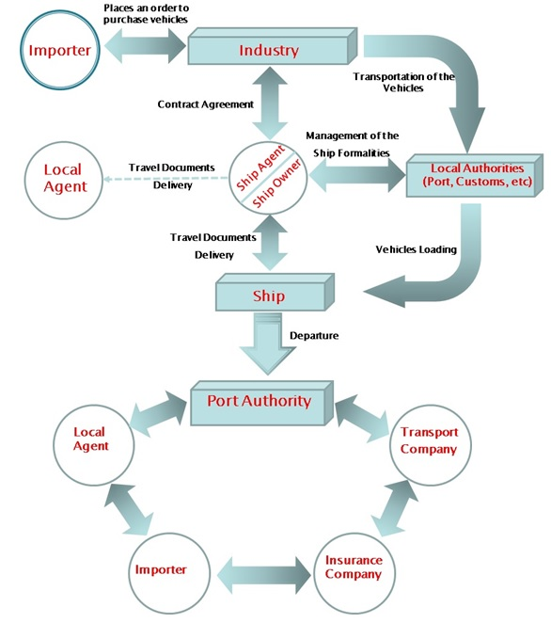
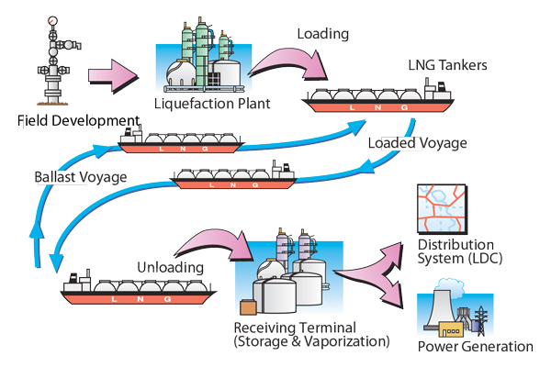
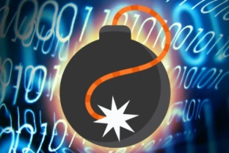
Servizi per la catena di approvvigionamento marittimo
Trasporto veicoli Servizio catena di fornitura
Trasporto di container Servizio di catena di fornitura
Servizio di catena di approvvigionamento per il trasporto di GNL

Slide 31

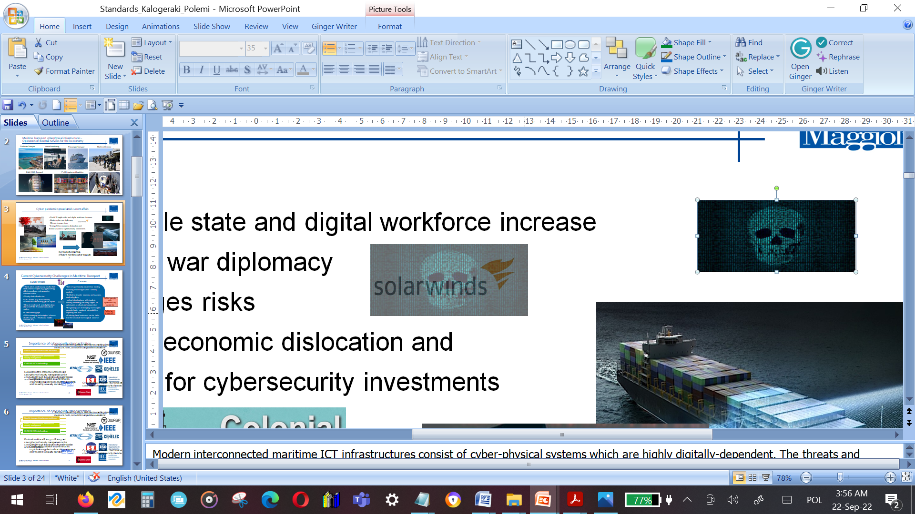
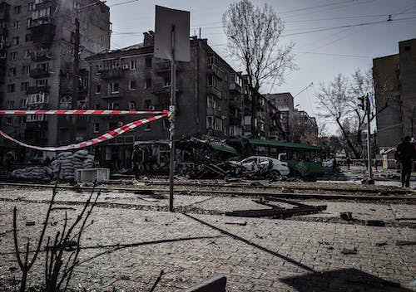
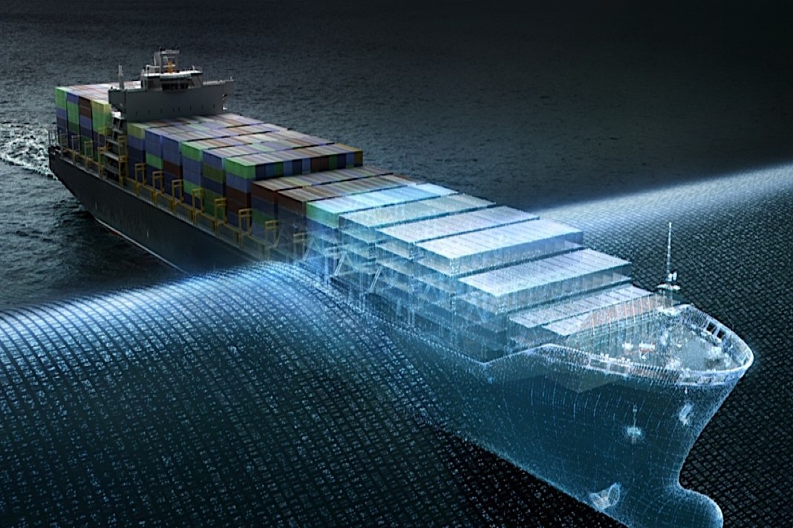

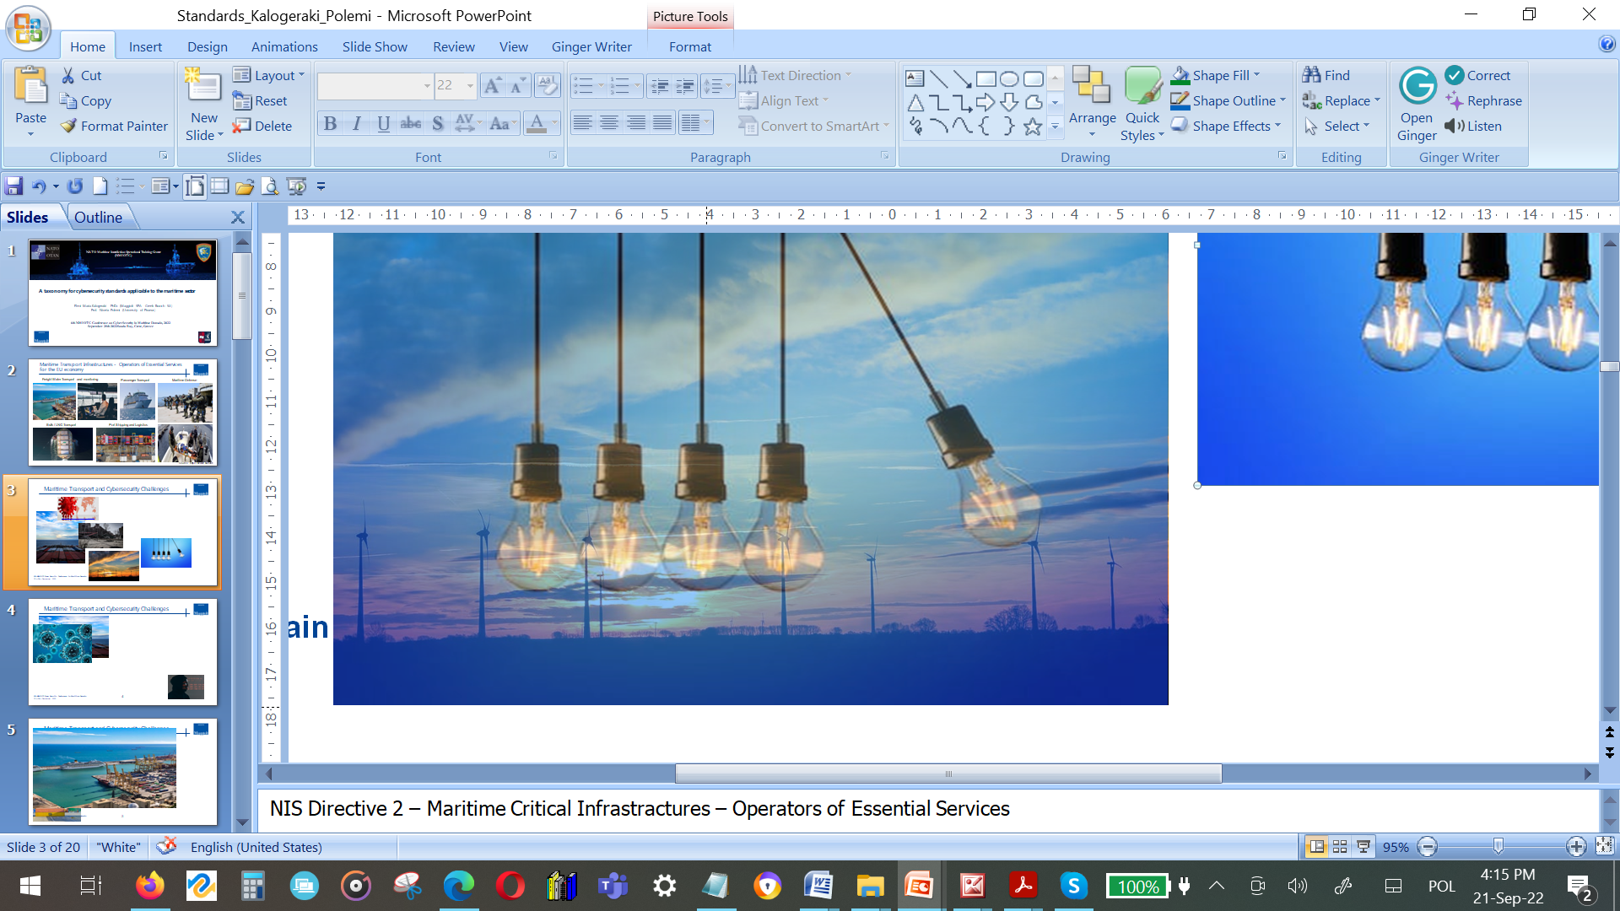


Impatto delle crisi Servizi per la catena di approvvigionamento Sicurezza
Fonte: https://www.bbc.com/news/world-54337098
Covid-19
La moderna diplomazia della guerra cibernetica
Rischi legati ai cambiamenti climatici
Crisi energetica
Guerra in Ucraina
Fonte: https://www.iberdrola.com/sustainability/climate-change-mitigation-and-adaptation

Slide 32
La guerra in Ucraina ha un impatto sulla sicurezza della catena di approvvigionamento
Una grave interruzione delle linee di navigazione,
flotte di autotrasporti
interruzioni della catena di approvvigionamento
Gli arretrati nei porti potrebbero continuare senza sosta
costi di trasporto elevati che aggravano l'inflazione.

Slide 34
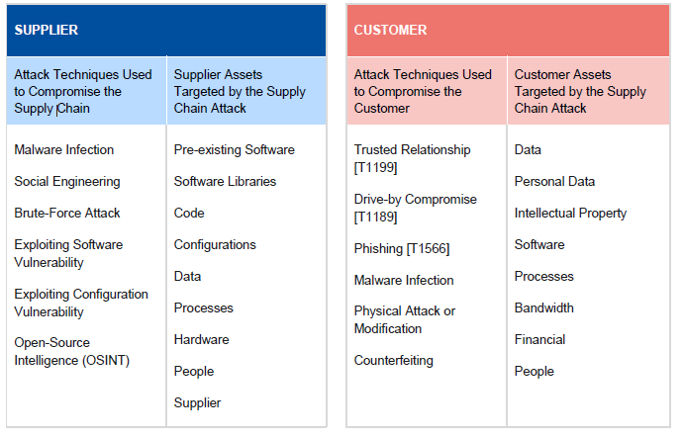
Minacce SC (ENISA 2023)

Slide 35
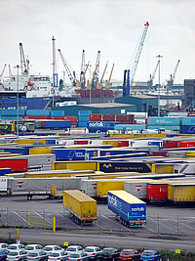
Introduzione degli standard di sicurezza marittima
CSI (iniziativa USC per la sicurezza dei container)
C-TRAT (Partenariato commerciale statunitense contro il terrorismo)
CSP (Piano di sicurezza dell'equipaggio)
AMS (Sistema automatico dei manifesti)
ISPS (Codice internazionale per la sicurezza delle navi e degli impianti portuali)
SSN (Safe Sea Net)
AIS (Sistema di identificazione automatica)
In breve: trasparenza, chiarimento delle responsabilità e intelligenza proattiva,
sembrano essere le strategie chiave.

Slide 36
Iniziative di sicurezza nelle catene di fornitura
Composizione
Decomposizione
Produttore
Trans
Marittimo
Trans
Acquirente
Dogana
(Porto)
Dogana
(Porto)
ISPS
CSI
C-TPAT

Slide 37
Rappresentazione grafica:
Servizio di trasporto veicoli
Numero di registro del manifesto
x₂
Dogana
x₅
Proprietario della nave
utilizzo
di navi
x₃
Agente della nave
x₁
Agente locale
documentazione
x₇
Importatore
ordine
contratto
attracco
autorizzazione
x Porta₀
x₆
Industria
contratto
utilizzo degli autocarri
accesso alle strutture portuali
x₄
Veicolo Trans. Agente
(1) Accesso ai sistemi informatici
(2) Interazione con i sistemi informatici
(3) Accesso alle strutture fisiche
(4) Utilizzo di strutture/beni fisici

Slide 38
Norme ISO sulla catena di fornitura (SC)
Famiglia di norme ISO 28000: progettata per proteggere le persone, i beni, le infrastrutture e le attrezzature, compresi i mezzi di trasporto, dagli incidenti di sicurezza e per prevenirne gli effetti potenzialmente devastanti.
ISO 20858:2007 su Navi e tecnologia marina - per contribuire all'implementazione uniforme di ISPS;
ISO 28000:2007 sulle specifiche per i sistemi di gestione della sicurezza per i CS;
ISO 28001:2007 sui sistemi di gestione della sicurezza per i sistemi di gestione della sicurezza (Best practices for implementing SC security);
ISO 28003:2007 sui sistemi di gestione della sicurezza per il SC-Requisiti per gli auditor dei sistemi di gestione della sicurezza del SC;
ISO 28004:2007 sui sistemi di gestione della sicurezza per le SC - Linee guida per l'implementazione della ISO 28000.

Slide 39
Lacune nella ricerca sulla sicurezza SC
L'ISO 28001 è una guida per la gestione della sicurezza dei sistemi di gestione della salute.
La ISO28001 (o qualsiasi altra metodologia RA esistente) non definisce le modalità di valutazione delle dipendenze all'interno delle SC
... e alla fine valutare i rischi a cascata all'interno di una Supply Chain
... o strumento per assistere il valutatore del rischio
...ma non una metodologia specifica
Le catene di approvvigionamento, tuttavia, sono sistemi intrinsecamente (inter)dipendenti:

Slide 40
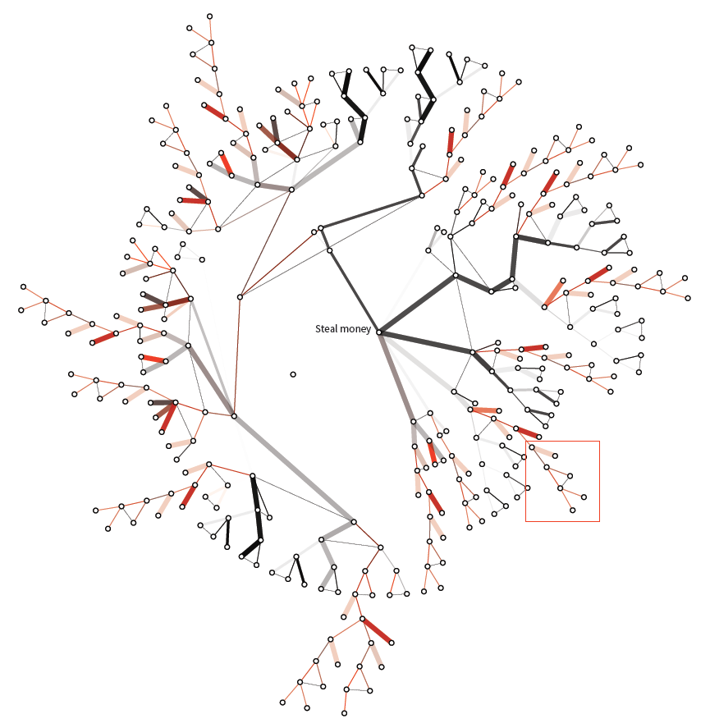

Servizi della catena di fornitura basati sulle TIC
DOMANDA: Come possiamo stimare i rischi di una catena di fornitura a livello di asset?

Slide 41
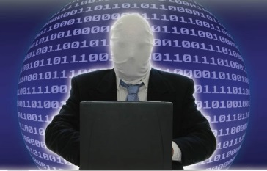
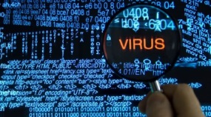
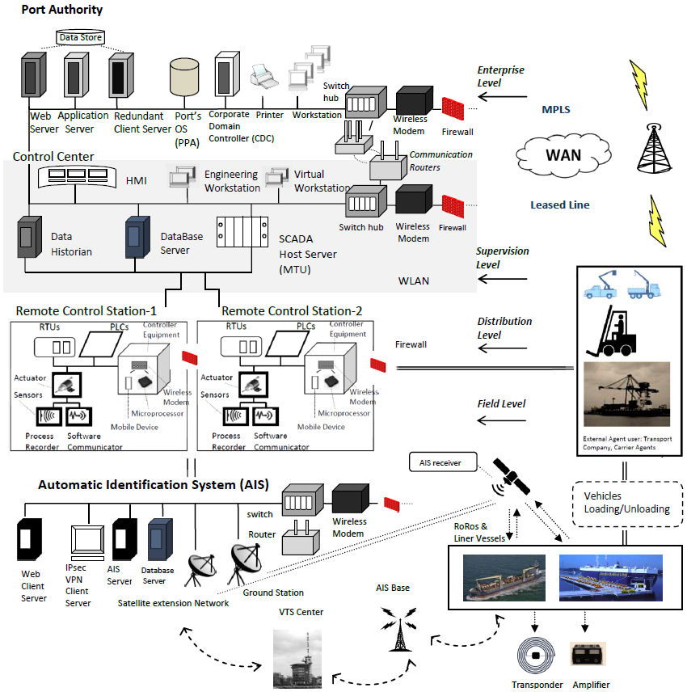


Servizio di catena di approvvigionamento marittimo ICT

Slide 42
Valutazione del rischio della catena di approvvigionamento marittimo (g-MSRA) MITIGATE evidence-driven
Impostazione dei confini
Analisi delle minacce
Analisi delle vulnerabilità
Analisi dell'impatto
Stima del rischio
Strategia di mitigazione
S0: Ambito di applicazione dell'SCRA
S1.1: Ambito e obiettivi della SCS
S1.2: Partner commerciali e partecipanti alla SCS
S1.3: Modellazione SCS
S2.1: Scenario di minaccia SCS e identificazione delle singole minacce informatiche
S2.2: Valutazione della minaccia SCS
S3.1: Identificazione delle vulnerabilità confermate
S3.2: Identificazione delle vulnerabilità zero-day
S3.3: Valutazione della vulnerabilità individuale
S3.4: Valutazione della vulnerabilità cumulativa
S3.5: Valutazione della vulnerabilità propagata
S4.1: Valutazione dell'impatto delle singole attività
S4.2: Valutazione dell'impatto cumulativo
S4.3: Valutazione dell'impatto propagato
S5.1: Valutazione del rischio delle singole attività
S5.2: Valutazione del rischio commutativo
S5.3: Valutazione del rischio di propagazione
S6: Mitigazione del rischio

Slide 43
Idea generale
Metodologia in sette fasi
  Sulla base del processo di gestione del rischio previsto dalle norme
  ISO 28001 e ISO 31000
  Copre le principali attività dalla definizione del contesto, all'identificazione e all'analisi dei rischi, fino alle azioni di mitigazione.
Gli obiettivi principali della metodologia sono:
  identificare e misurare tutte le minacce informatiche rilevanti
  prevedere i percorsi e gli schemi di potenziali attacchi/minacce
  stimare l'esistenza di vulnerabilità sfruttabili in modalità zero-day
  valutare le vulnerabilità individuali, cumulative e propagate
  valutare gli impatti potenziali
  ricavare e dare priorità ai rischi corrispondenti
  formulare una strategia di mitigazione adeguata

Slide 44
Fasi della metodologia
Fase 0: Ambito della valutazione del rischio della catena di fornitura
Fase 1: Analisi del servizio di supply chain
Fase 2: Analisi delle minacce informatiche dei servizi della catena di fornitura
Fase 3:
Analisi delle vulnerabilità
Passo 4:
Analisi dell'impatto
Passo 5:
Valutazione del rischio
Passo 6:
Mitigazione del rischio

Slide 45

Grazie
Inviate tutte le domande a: dpolemi@gmail.com
Skype: nineta.polemi
LinkeDin: dr Nineta polemi

